Slide 1
UNIVERSIDAD METROPOLITANA DE CIENCIAS DE LA EDUCACIÓN
Programa
de invierno en la
UMCE 2014
Realizado por: Francisco Castañeda V.
Ing. Prevención de Riesgos

Slide 2
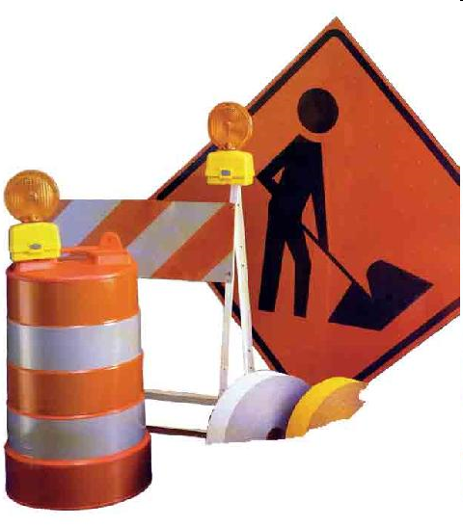
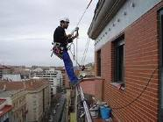
PLAN DE INVIERNO EN LA UMCE 2014.
EQUIPO DE COORDINACIÓN:
DIRECTOR DE ADMINISTRACIÓN
SECCIÓN TALLERES
SECCIÓN JARDINES
SECCIÓN MAYORDOMÍA
SECCIÓN PREVENCIÓN DE RIESGOS

Slide 3
PLAN DE INVIERNO EN LA UMCE 2014.
FUNCIONES DEL EQUIPO DE COORDINACIÓN :
DIRECTOR DE ADMINISTRACIÓN
Planear, organizar, dirigir y controlar las actividades vinculadas con los recursos humanos, materiales y financieros del PLAN.
SECCIONES: TALLERES, JARDINES Y MAYORDOMÍA
Distribuir, coordinar, colaborar y desarrollar plan.
SECCIÓN PREVENCIÓN DE RIESGOS
Planificar, organizar, asesorar, ejecutar, supervisar y promover acciones permanentes para evitar accidentes del trabajo y enfermedades profesionales.

Slide 4
PLAN DE INVIERNO EN LA UMCE 2014.
FASES DEL PLAN :
FASE PREPARATORIA
Marzo 2014 al 05 de Mayo.
FASE OPERATIVA
Abril 2014 al 1° de Septiembre.
FASE DE EVALUACIÓN
Permanente.

Slide 5
PLAN DE INVIERNO EN LA UMCE 2014.
El Plan de invierno incluye un conjunto de medidas y acciones
orientadas a:
• Prevenir situaciones que afecten a la comunidad en periodo invernal.
Coordinación con Decanatos y Directores con equipo de coordinación.
Resguardar la seguridad de la comunidad universitaria durante el invierno, es el gran objetivo que el equipo coordinador se ha propuesto para esta temporada a través de la ejecución del plan de invierno 2014.
Este plan busca desarrollar una línea de acción que dé cobertura a las emergencias propias de la estación invernal a través de la coordinación con los distintos Decanatos y departamentos. La idea es preparar a la comunidad a través de la prevención. Para ello, la Institución se ha instruido en tres importantes áreas, Prevención, Reacción, y evaluación continúa.

Slide 6
PLAN DE INVIERNO EN LA UMCE 2014.
ETAPAS
La primera de estas etapas busca obtener información de manera de hacer una pre evaluación de la situación e infraestructura, para generar un diagnostico e iniciar así las primeras medidas tales como, despeje de vías de evacuación aguas lluvias (Limpieza de cámaras de alcantarillados), poda de árboles (en riesgos de caídas de ramas y despeje de líneas eléctricas), limpieza y/o reparación de techos y canaletas.
La segunda etapa de reacción, establecerá una campaña de mantención de estufas para prevenir incendios y emanación de monóxido de carbono y/o gas, así como, educación referente al uso de calefactores o estufas eléctricas por sistema eléctrico de cada unidad o departamento.

